Slide 1
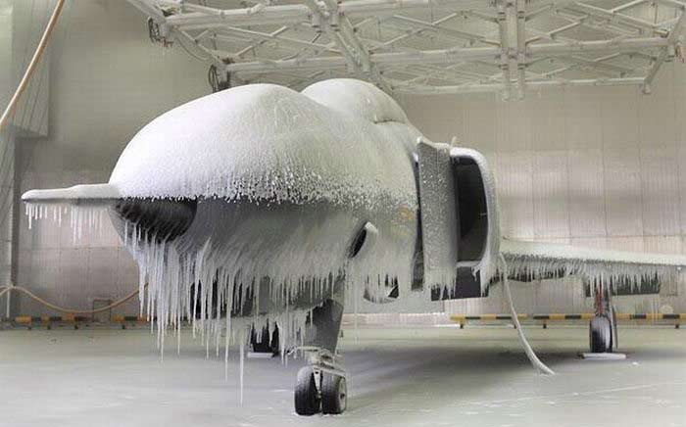
Обледенение летательных аппаратов
Докладчик: Посысаев Сергей

Slide 2
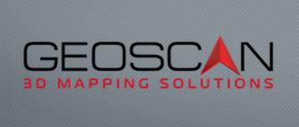
ООО «ПЛАЗ»

Slide 3
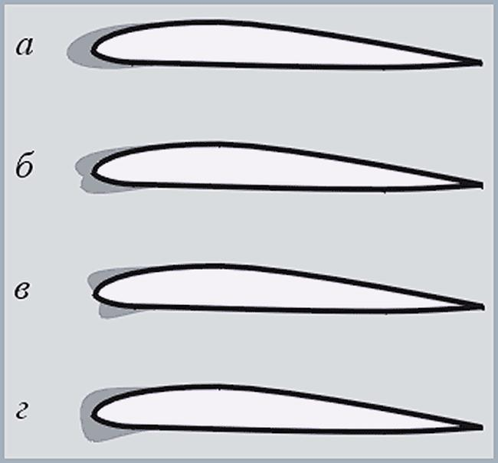
Рисунок иллюстрирует наиболее характерные формы льдообразований (ледяных наростов) на лобовых поверхностях крыльев: а – клинообразная; б – желобообразная (корытообразная); в – рогообразная; г – промежуточная.

Slide 4
Способы борьбы с обледенением в большой авиации
Физико-Химический метод
ПневматическаяПОС
Электроимпульсная ПОС
Тепловые ПОС

Slide 5
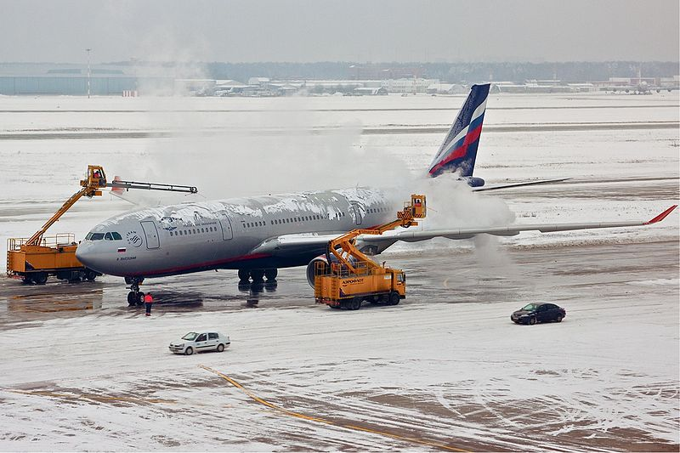
Физико-Химический метод
поверхность летательного аппарата покрывается тонким слоем противообледенительной жидкости(раствор гликоля, моноэтиленгликоль, диэтиленгликоль или пропиленгликоль), обеспечивающего защиту. Время защитного действия зависит от типа противообледенительной жидкости и погодных условий и может составлять до 45 минут.

Slide 6
ПневматическаяПОС
На защищаемой поверхности закрепляется протектор из эластомерного материала с пневмокамерами, внутрь которых в определенном порядке подается под давлением воздух, отбираемый от компрессора реактивного двигателя или специального компрессора.
При подаче воздуха камеры раздуваются, отрывают и раскалывают лед, который уносится набегающим потоком с защищаемой поверхности.
Конструкция пневматической ПОС увеличивает профильное сопротивление крыла на 5–6% в нерабочем состоянии и на 80–100% в рабочем состоянии (при раздутых камерах).
Пневматические ПОС имеют относительно небольшую массу и энергоемкость и поэтому широко применяются на малых нескоростных самолетах

Slide 7
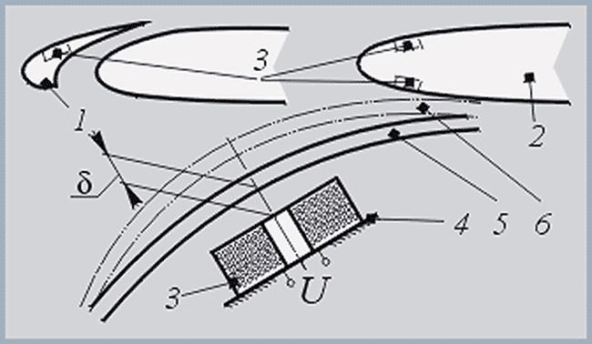
Электроимпульсная ПОС
При подаче импульса тока высокого напряжения U в индукторе возникает кольцевой ток и возбуждается электромагнитное поле, в обшивке возбуждаются кольцевые токи и возникает свое электромагнитное поле. Взаимодействие этих полей будет отталкивать от закрепленного на "жестком" каркасе 4 индуктора 3 "гибкую" обшивку 5, упруго деформируя ее (деформированное состояние обшивки – 6) и разрушая таким образом лед.
Из физики процесса удаления льда с помощью ЭИПОС ясно, что с возрастанием жесткости конструкции требуется увеличение мощности импульса.
Практика показала эффективность впервые установленной на самолете Ил-86 в качестве штатной системы ЭИПОС: серии из трех последовательных импульсов продолжительностью около с и периодом их следования 1–2 с достаточно для эффективного удаления льда.
ЭИПОС имеет значительно меньшую установочную массу и потребные энергозатраты, чем наиболее распространенные на современных самолетах тепловые противообледенительные системы

Slide 8
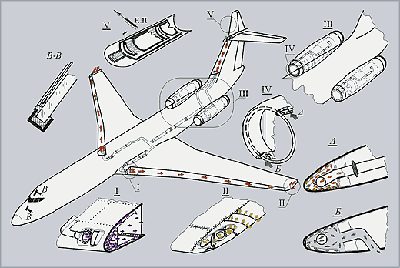
Тепловые ПОС
горячий воздух для обогрева носков крыла и киля отбирается от компрессоров двигателей. Заслонки и клапаны регулятора воздуха в трубопроводах позволяют поддерживать температуру отбираемого воздуха в диапазоне 180–200С (для конструкций из алюминиевых сплавов).
Отбор воздуха от компрессора двигателя ухудшает его тяговые характеристики, поэтому для ПОС может быть отобрано не более 12% от общего расхода воздуха через двигатель, что приводит к потере мощности (тяги) на 10–15%

Slide 9
Процесс обледенения можно разбить на два этапа:
1. Образование «поверхности смачивания» попадание капель на обтекаемую поверхность
2. Движение и отвердевание жидкости на самой поверхности

Slide 10
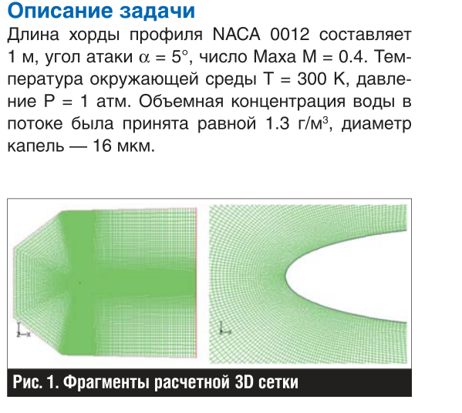

Slide 11
Нововведения
Технология Battelle - специальная краска :
нагревает поверхность самолета
потребляет мало энергии, удобно наносится на изогнутые поверхности крыльев и фюзеляжа.
содержит углеродные нанотрубки
может нагреваться, питаясь от бортового генератора самолета и таким образом предотвращать опасное обледенение.
Массовое производство, планируется через 2-3 года.

Slide 12
Спасибо за Внимание

